Slide 1
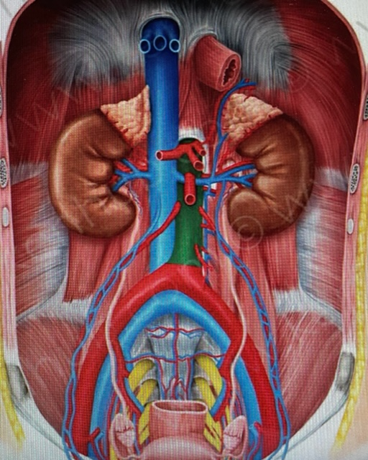
Abdominelle Gefässe I (im B-Bild)
Thomas Chlibec – Ultraschallzentrum Rorschach
www.swisssono.ch

Slide 2
Abdominelle Gefässe I
Truncus coeliacus (AHC, A. lienalis, AGS)
A. mesenterica superior AMS
A. mesenterica inferior AMI
Aa. renales
V. cava inferior, Vv renales, Vv test./ovar.
V. portae, VMS, V. lienalis, VMI

Slide 3
Abdominelle Gefässe I
V. portae, VMS, V. lienalis, VMI

Slide 4
Truncus coeliacus

Slide 5
Abdominelle Gefässe I
Truncus coeliacus (AHC, A. lienalis, AGS)
A. mesenterica superior AMS
A. mesenterica inferior AMI
Aa. renales
V. cava inferior, Vv renales, Vv test./ovar.
V. portae, VMS, V. lienalis, VMI

Slide 6
AMS, AMI

Slide 7
AMS
AMS

Slide 8
AMS trans
AMS
VMS

Slide 9
AMS long

Slide 10
AMS typisch trans

Slide 11
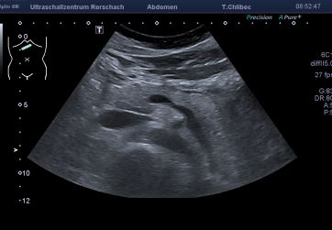
AMS

Slide 12
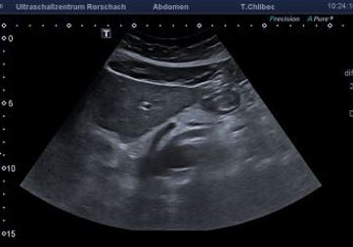
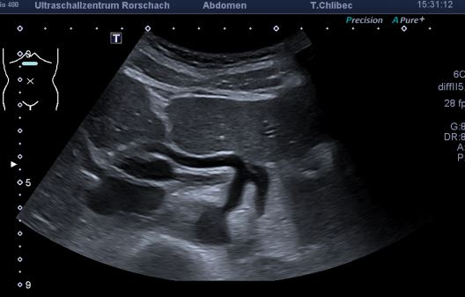
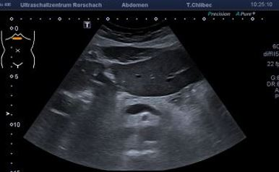
Engramme: Truncus, AMS

Slide 13
Engramme: Truncus, AMS

Slide 14
Engramme: Truncus, AMS

Slide 15
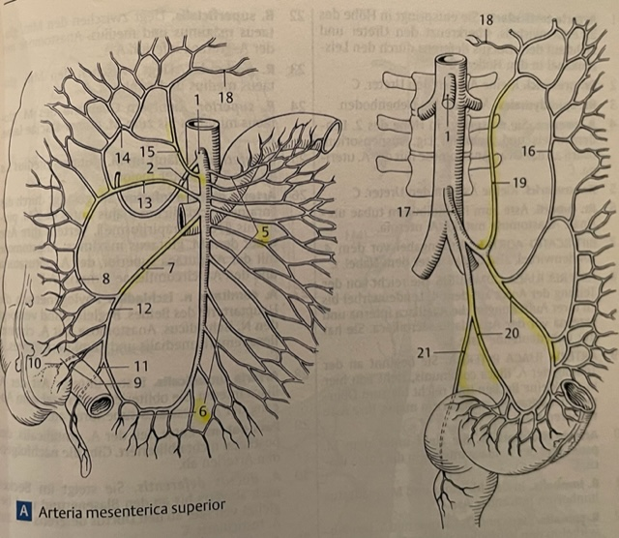
AMI

Slide 16
Abdominelle Gefässe I
Truncus coeliacus (AHC, A. lienalis, AGS)
A. mesenterica superior AMS
A. mesenterica inferior AMI
Aa. renales
V. cava inferior, Vv renales, Vv test./ovar.
V. portae, VMS, V. lienalis, VMI

Slide 17
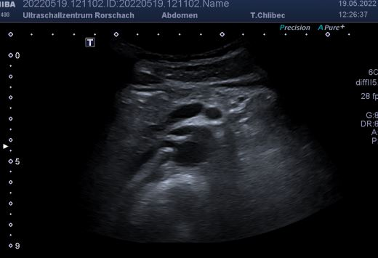
Aa. renales

Slide 18
re A. renalis, li V. renalis

Slide 19
Abdominelle Gefässe I
Truncus coeliacus (AHC, A. lienalis, AGS)
A. mesenterica superior AMS
A. mesenterica inferior AMI
Aa. renales
V. cava inferior, Vv renales, Vv test./ovar.
V. portae, VMS, V. lienalis, VMI

Slide 20
VCI
Variabel im Kaliber
Bei jungen Menschen weit
Kollabiert bei tiefer Exspiration (atemmodulierter Fluss)
Bei kardialer Stauung konstant weit
VCI Messung bei Exsikkose
Thrombosierung (aszendierend, bei Leber-, Nieren Tu?)

Slide 21
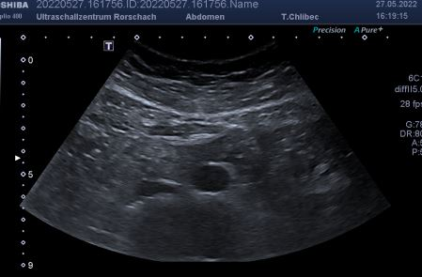
VCI
Insp
Exp

Slide 22
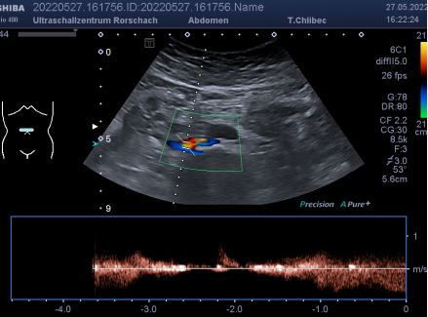
VCI
Insp
Exp

Slide 23
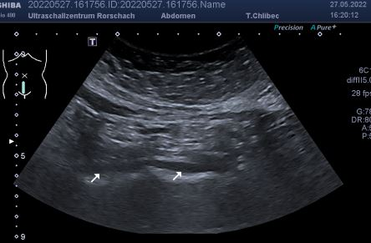
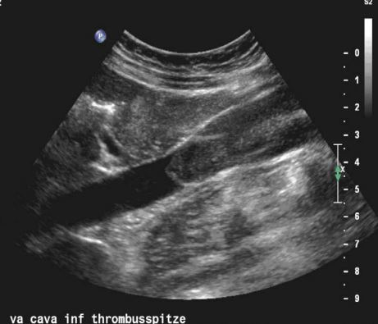
VCI long, unterschiedliche Kaliber

Slide 24
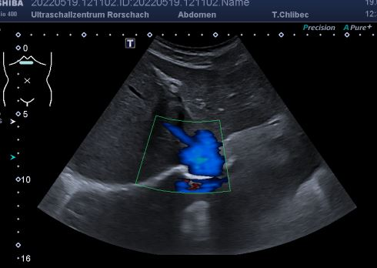
VCI, Vv. hepaticae

Slide 25
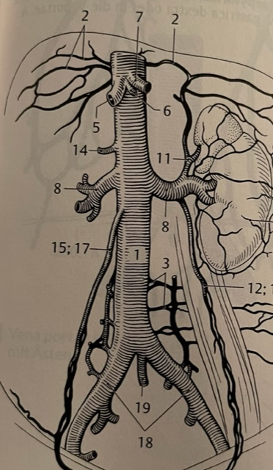
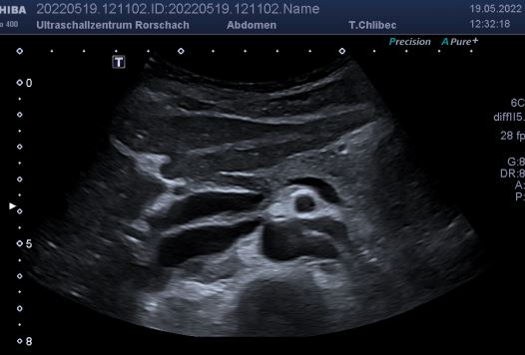
VCI, Vv. hepaticae, Vv. renales

Slide 26
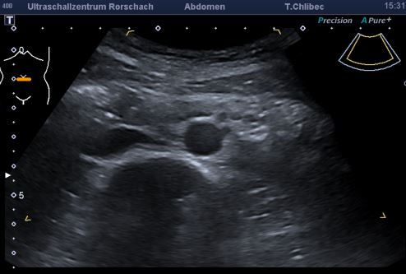
VCI, VMS

Slide 27
V. ovarica re

Slide 28
VCI, VIC

Slide 29
Abdominelle Gefässe I
Truncus coeliacus (AHC, A. lienalis, AGS)
A. mesenterica superior AMS
A. mesenterica inferior AMI
Aa. renales
V. cava inferior, Vv renales, Vv test./ovar.
V. portae, VMS, V. lienalis, VMI

Slide 30
V. portae

Slide 31
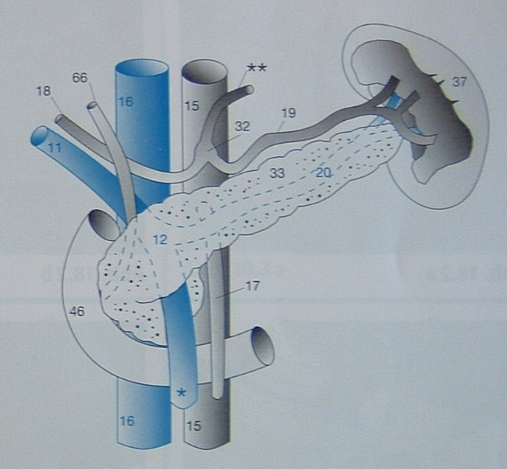
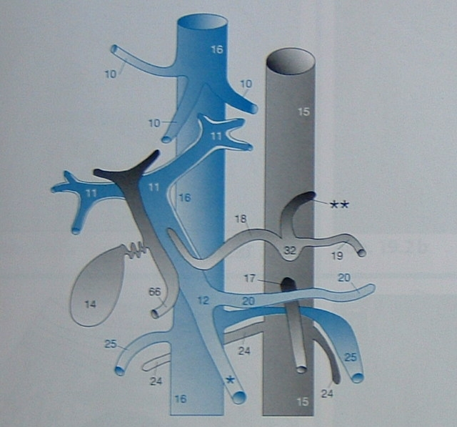
Gefässsituation Oberbauch/V portae
T. Chlibec

Slide 32
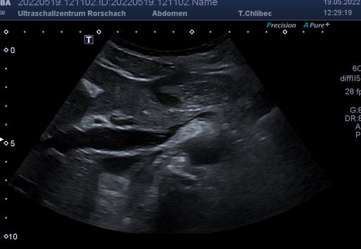
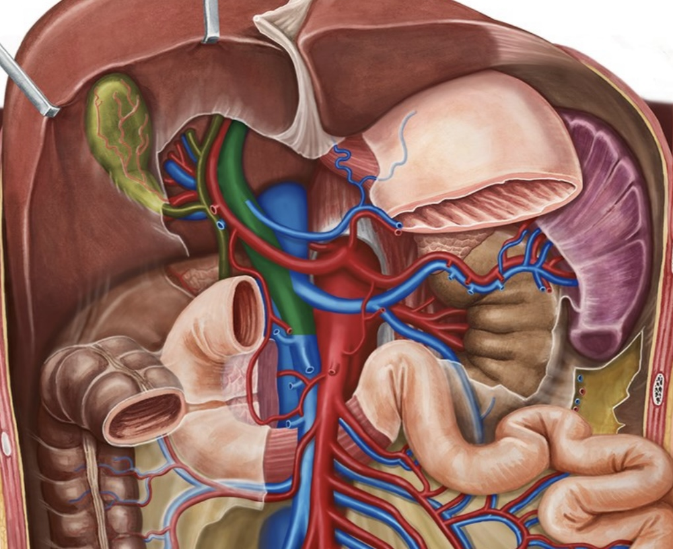
V. portae

Slide 33
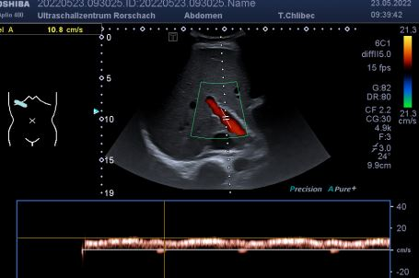
V. portae Duplex
Vel: 10-20cm/s

Slide 34
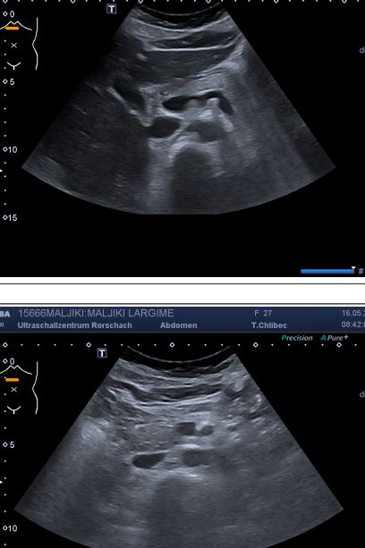
V. portae, V. lienalis, VMS, VMI

Slide 35
Sonografische Bedeutung
Stenosen
Thrombosen
Dissektionen
Verkalkungen
Erweiterung
Anatomische Lage
Portale Hypertension, Rekanalisation
Orientierungsmarken
Beachte Lymphknotenstationen

Slide 36
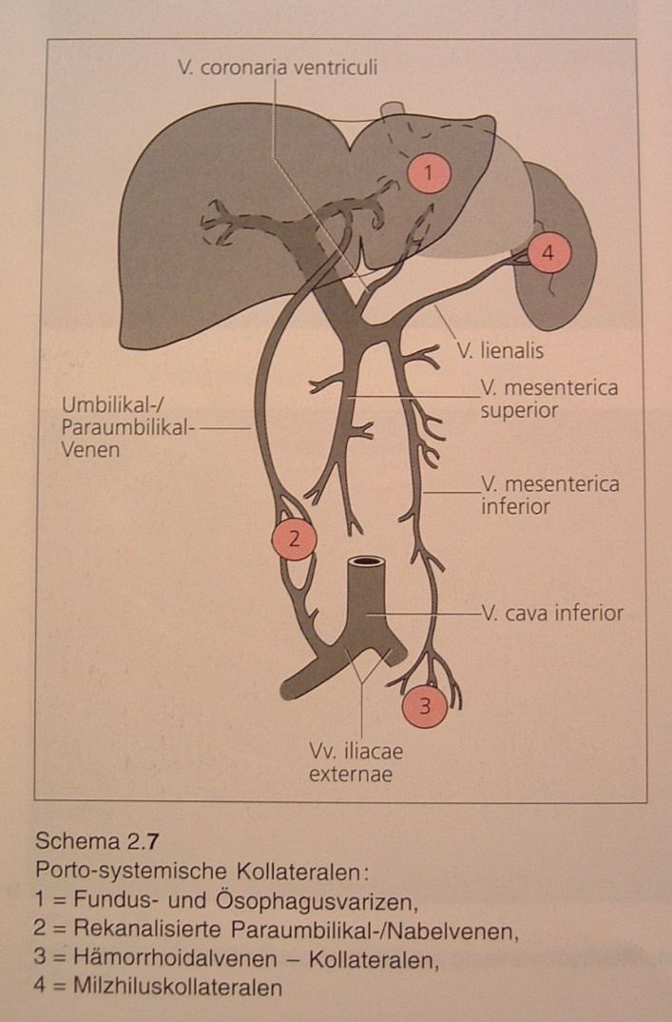
Sonografische Bedeutung
Stenosen
Thrombosen
Dissektionen
Verkalkungen
Erweiterung
Anatomische Lage
Portale Hypertension, Rekanalisation

Slide 37
Quiz

Slide 38
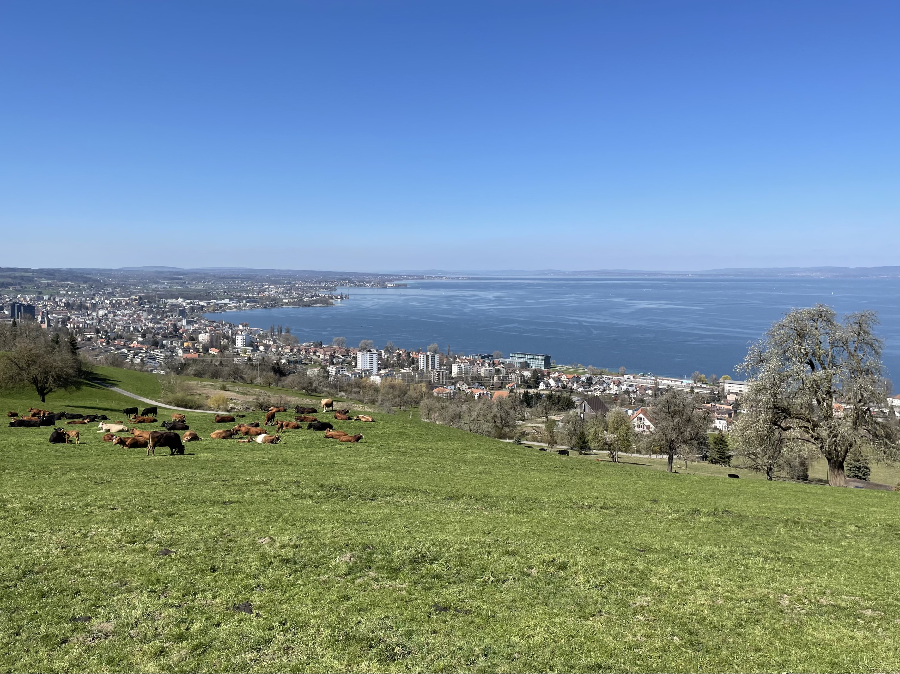
Vielen Dank für Ihre Aufmerksamkeit. Fragen?
Rorschach am Bodensee

Slide 39
Quellen
Feneis, Thieme, Bildlexikon der Anatomie, 9. Auflage
Dietrich, DÄV, Ultraschall-Kurs, 5. Auflage

